Slide 1

830 – Programación Avanzada Cuarta Sección
Redes

Slide 2
Conceptos importantes
Paquete
Un paquete es un conjunto de datos encapsulados que viajan a través de la red y que contienen información relevante de una conexión específica
Protocolo
Un protocolo es un conjunto de reglas que definen la manera en que se realiza el intercambio de datos cuando se establece una comunicación entre distintos sistemas, sin importar el sistema operativo. Definen un formato para el intercambio de mensajes y la transmisión de los mismos a través del medio.
Protocolo orientado a la conexión
TCP: Orientado a la conexión - Equivalente a una llamada telefónica
Protocolo no orientado a la conexión
UDP: No orientado a la conexión - Equivalente a un servicio de correo

Slide 3
Conceptos importantes
Socket
Un socket es similar a un canal de comunicación que utilizan dos aplicaciones para transmitir datos. Se compone de un número de puerto, un protocolo y direcciones IP
Protocolo de Internet
IP, Internet Protocol. No orientado a la conexión. Paquetes IP
Modelo Cliente/Servidor
En este patrón, las aplicaciones cliente establecen contacto con una aplicación central conocida como servidor

Slide 4
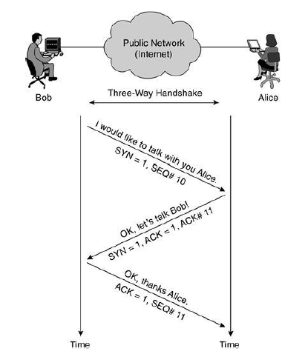
Establecimiento de conexiones

Slide 5
Implementación de servidores y clientes
Establecer un Servidor TCP:
1. Crear instancia TcpListener del espacio de nombres System.Net.Sockets. Parámetros: dirección IP, número de puerto
2. Llamar al método Start del objeto TcpListener
3. Crear una instancia de un objeto NetworkStream
4. Procesar las cadenas de datos utilizando objetos BinaryReader y BinaryWriter
5. Terminar la conexión. Llamar al método Close de los objetos anteriores. Luego, llamar a los métodos Shutdown y Close de la clase Socket

Slide 6
Implementación de servidores y clientes
Establecer un Cliente TCP:
1. Crear instancia TcpClient. Llamar a la función Connect con parámetros: dirección IP y número de puerto del servidor.
2. Utilizar el método GetStream del cliente y obtener un objeto de clase NetworkStream para escribir y leer datos del socket. Se utiliza también dos objetos de tipo BinaryReader y BinaryWriter, para enviar y recibir información desde y hacia el servidor.
3. Procesar las cadenas de datos con los métodos Write y ReadString de los objetos declarados anteriormente.
4, Cerrar la transmisión.

Slide 7
Objetos de C# para conexiones en redes
TcpListener
Ver funciones en IDE
IpAddress
NetworkStream
Ver funciones en IDE
Byte
ASCIIEncoding
IpEndPoint

Slide 8
Conceptos adicionales
Puertos bien conocidos
Subprocesamiento múltiple en servicios de red
Realizar ejercicios de autoevaluación 4.1 de la guía de estudio, página 115.

Slide 9
Ejercicios
Mostrar laboratorio 4.1 de la guía de estudio.
Realice el laboratorio 4.2 de la guía de estudio.

